Slide 1
大阪府相談支援専門員 人材育成ビジョン（案）
参考資料１－１
平成30年度大阪府障がい者自立支援協議会ケアマネジメント推進部会
1

Slide 2
１．はじめに
大阪府では、権利擁護を踏まえた利用者本人の望む暮らしを実現するため、相談支援を担う人材の育成に取り組み、相談支援専門員及びサービス等利用計画の作成数の増加を図ってきました。今後は、更なる人材の確保と相談支援の質の向上を図るため、相談支援専門員の資質向上を目指した人材育成及び相談支援体制の充実・強化が必要と考えます。
全国的に、地域の中で相談支援専門員を育成する仕組みの構築が課題となっています。大阪府では、相談支援専門員数、相談支援事業所数が増加しているものの、一事業所あたりの相談支援専門員数は指定特定相談支援事業所で1.9人となっており、相談支援専門員が複数配置されていない事業所が多数あります。経験が少ない相談支援専門員や、スーパーバイザーがいない事業所も増えており、相談支援専門員をサポートし育成する仕組みの構築が喫緊の課題となっています。
相談支援専門員は、指定特定相談支援事業所、委託相談支援事業所、基幹相談支援センター等といった各相談支援機関に従事していますが、その業務は多岐に渡っており、各機関それぞれの相談支援専門員の役割が明確でなければ、適切で継続的な相談支援の提供が困難となります。
大阪府障がい者自立支援協議会ケアマネジメント推進部会では、これまで大阪府の相談支援専門員が培ってきた相談支援における価値、知識、技術について改めて明示し、相談支援専門員の目指すべき方向性を共有するとともに、相談支援専門員が従事する各機関における役割について指針を作成し、大阪府人材育成ビジョンを策定することとしました。
また、ワーキンググループを設置し、大阪府人材育成ビジョンに沿う形で大阪府版相談支援従事者研修の見直し作業を行っています。
今後はこのビジョンが、相談支援専門員が日々の実践の中で振り返りを行う際の指針となるとともに、地域において相談支援専門員の資質向上の取り組みをより一層すすめることが望まれます。
2

Slide 3
２．相談支援専門員人材育成ビジョン策定の目的
相談支援専門員が、日々の実践の中で振り返る際の指針となるものを提示します。
基本となる相談支援専門員の価値、知識、技術について、また、各相談支援機関ごとの役割について、指針となるものを提示します。
大阪府相談支援従事者研修（初任者研修、現任研修、主任相談支援専門員養成研修、専門コース別研修）の目指すべき方向性の明確化、共有化を図ります。
地域の人材育成との連動を目指し、市町村で研修を行う際の指針となるものを提示します。
3

Slide 4
３．求められる相談支援専門員像
本ビジョンにおいては、求められる相談支援専門員像を次のとおり提示します。
障がい児者本人やその家族等が、地域の中で自分らしく、希望する暮らしができるよう、本人の意思を尊重し、信頼関係を構築し、本人を中心に家族や関係機関等とネットワークを構築しながら支援する専門職です。
4

Slide 5
４．大阪府の相談支援専門員が大切にしたいこと
大阪府は、これまで権利擁護・人権尊重の意識を醸成してきた経過を踏まえ、利用者本人の望む生活の実現をめざします。
大阪府では、様々なサービスを利用しながら地域でその人らしい暮らしを続けていくための支援を大切にしていることから、インフォーマルも含めた社会資源の情報収集力や関係機関との調整力・交渉力を高めるとともに、利用者本人に寄り添って支援することを常に心がけています。
5

Slide 6
５．相談支援専門員に求められる力（相談支援人材育成指標）
・相談支援専門員の人材育成指標として、「相談支援専門員に求められる力」を作成しました。
・基本要素として、「価値と基本姿勢」、「知識」、「個別相談支援」、「地域づくりにおける相談支援」、「人材育成および運営管理」の５つに分け、相談支援専門員として習得しておくべきものを示しました。
（１）価値と基本姿勢
〇利用者を理解し尊重する姿勢で、利用者の立場に立って信頼関係を形成し構築していくことが重要です。
〇利用者のプライバシーの保護、人権の尊重に配慮する必要があります。
（２）知識
〇相談支援に必要とされる福祉の理念、法制度、政策、サービスなどについての知識と、実際に相談支援を適切に
実施する技術を十分に習得しておくことが求められます。
〇知識を必要に応じて分かりやすく利用者に提供するとともに、技術を個々の当事者に合わせて活用できる能力が
必要です。
〇相談支援に必要とされる法制度やサービスについて、福祉分野のみならず関連分野についても幅広く理解してお
く必要があります。特に、障害者総合支援法等における相談支援の位置付けやサービス等利用計画について、詳
細に理解しておくことが求められます。
6

Slide 7
（３）個別相談支援
〇利用者の生活全体を理解し十分な意思疎通を図ることによって、利用者のニーズを明らかにしていくことが重要です。
〇利用者の感情表現を受け止め、利用者の価値観を受容し、利用者の意思決定を尊重した自己決定を支援するような基礎的面接技術
の力を伸ばすことが大切です。
〇利用者や環境のマイナス面だけでなく、強みに着目してアセスメントすることが重要です。
〇利用者の夢や希望を引き出すプランニングが大切です。
○利用者が安心して地域で生活できるようチームで協働する姿勢が必要です。
（４）地域づくりにおける相談支援
〇チームアプローチを可能とする調整の能力や利用者に必要な支援を充足させるために、公的サービスやインフォーマル・サポート等を
組み合わせた支援のネットワークを形成する能力が重要です。
○個別相談支援の中で残された課題を見出す力とその課題を相談支援専門員一人が抱え込むのではなく地域で共有し、地域課題の認
定に繋げていく働きかけが重要です。
○個別課題を関係機関と検討することで地域の共通課題として関係者が認識した場合は、自立支援協議会等を活用して検討し市域の
支援体制を構築していくことが必要です。
○地域の社会資源の状況を常に情報収集し地域診断しながら、地域の強みを活かした支援方策について積極的に取り組む姿勢が大切
です。
（５）人材育成と運営管理
〇事業所における人材育成（=OJT）の実施（個別SV・GSV）
〇地域における人材育成（=Off-JT）の実施（個別SV・GSV）
〇研修を企画・立案・運用し、地域自立支援協議会の中核的役割となり相談支援活動をマネジメントする
以上の能力が求められます。
※別紙「相談支援専門員に求められる力（相談支援人材育成指標）」を添付
7

Slide 8
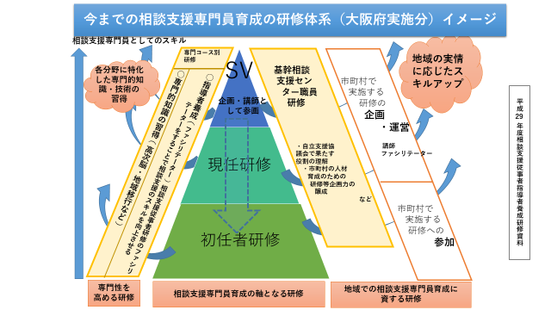
8

Slide 9
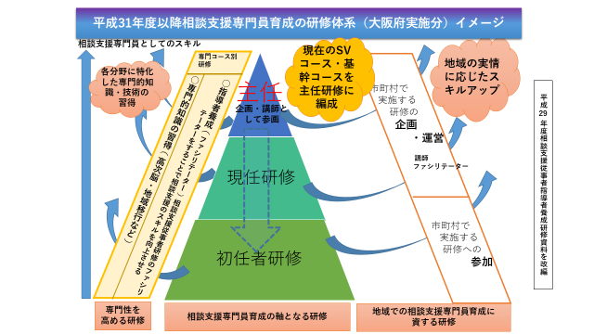
9

